Slide 1

ĐỒ ÁN TÍNH TOÁN HIỆU SUẤT CAO
Tối ưu triển khai mô hình phát hiện đối tượng thời gian thực
KẾT QUẢ CHÍNH
543
FPS • TensorRT FP16 / Tesla T4
Knowledge Distillation | ONNX / TensorRT | MLOps
36x
nhanh hơn teacher PyTorch
Nhóm 1
Thái Hoài An (Nhóm trưởng) | Nguyễn Thị Thùy Dương Nguyễn Duy Tân | Lê Vy GVHD: TS.GVC Nguyễn Quốc Hùng
23.5x
ít tham số hơn teacher
UEH • Tháng 5/2026

Slide 2
Detector thời gian thực cần đồng thời giữ chất lượng và giảm chi phí triển khai
CÂU HỎI NGHIÊN CỨU
Một student nhỏ có thể kế thừa tri thức của teacher và đạt latency phù hợp phục vụ thời gian thực không?
CÂU TRẢ LỜI NGẮN
Có.
Chất lượng
Student KD TensorRT đạt
So sánh baseline với student KD trên cùng val split và ba seed.
1.84 ms / ảnh
Tốc độ
Benchmark PyTorch, ONNX Runtime và TensorRT FP16 trên cùng T4.
và mAP50-95 tăng trung bình
+0.012 ± 0.005
Tái lập
so với baseline cùng seed
Checksum artifact và stack Docker giúp kiểm chứng đường đi model.
Nguồn: Báo cáo, Mục 1.2-1.3 và 4.5-4.7.
02

Slide 3
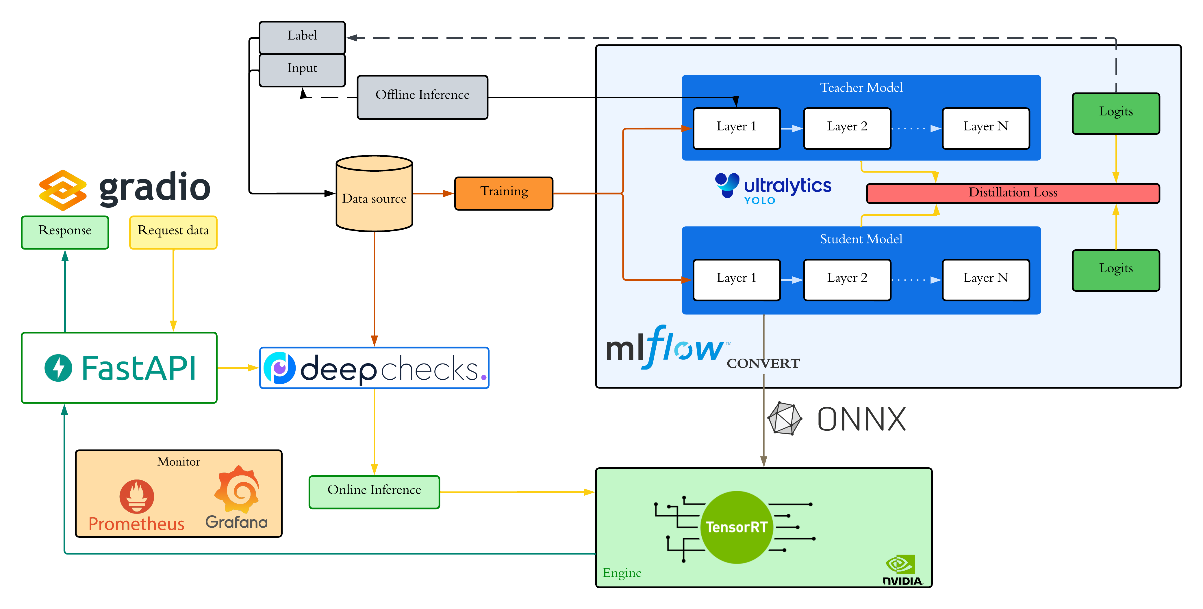
Pipeline khép kín nối huấn luyện, tối ưu inference và vận hành quan sát được
Data & train → teacher / student KD → export ONNX/TensorRT → FastAPI + Gradio → monitoring / drift
Nguồn: Báo cáo, Hình 3.2; hình do nhóm tác giả xây dựng.
03

Slide 4
Thiết kế đo cố định giúp tách hiệu ứng KD khỏi nhiễu môi trường benchmark
DỮ LIỆU
PROTOCOL LATENCY
1,000
262
5
Cùng phần cứng
NVIDIA Tesla T4; batch = 1; imgsz = 640.
ảnh huấn luyện subset
ảnh validation
lớp giao thông
Warmup và lặp
THIẾT KẾ SO SÁNH
15 warmup; 100 lần đo; 50 ảnh val.
Teacher
Baseline
Student KD
Hai lớp latency
YOLO26x
→
YOLO26n
YOLO26n
Model-only và end-to-end; báo cáo mean + p95.
vs
58.82M tham số
label gốc
label + teacher
mAP
Cùng kiến trúc student: khác biệt triển khai inference = 0
conf = 0.001; IoU = 0.7; ba seed cho KD.
Nguồn: Báo cáo, Bảng 4.1-4.2 và Mục 4.2.
04

Slide 5
KD đa thành phần cho student học cả biểu diễn và phản hồi phát hiện của teacher
TEACHER - STUDENT
TÍN HIỆU DISTILLATION
TEACHER
LOSS TỔNG HỢP
YOLO26x
Dense logits
KL trên toàn bộ 8,400 prediction points • w = 0.25
L = Ltask
+ αfeat Lfeat + αresp Lresp
Sparse logits
Chỉ vùng teacher đủ tin cậy • w = 0.25
STUDENT
Bounding boxes
YOLO26n
τ = 3.0 | threshold = 0.3
Học localization từ teacher • w = 0.50
KD chỉ tăng chi phí lúc train; kiến trúc và latency student khi deploy không đổi.
Nguồn: Báo cáo, Mục 2.4 và 3.4; Hinton et al. (2015); Yang et al. (2022).
05

Slide 6
KD nâng mAP nhất quán qua ba seed dù Precision riêng lẻ không tăng ổn định
SO SÁNH APPLES-TO-APPLES
Student baseline
Student KD
ĐỌC KẾT QUẢ
Tín hiệu có chiều dương
+0.013 ± 0.006
+0.012 ± 0.005
0.709
0.722
mAP tăng ở cả hai thước đo và biến thiên thấp.
0.477
0.488
Không tuyên bố quá mức
Precision: -0.000 ± 0.025; không có xu hướng rõ.
Giới hạn
Subset 1,000 ảnh; ba seed mới là kiểm tra ổn định ban đầu.
Teacher không đặt vào chart vì báo cáo ghi nhận val split tham chiếu đã được lấy mẫu lại.
mAP50
mAP50-95
Nguồn: Báo cáo, Bảng 4.3; mean ± std trên seed 42, 123, 456.
06

Slide 7
Export TensorRT đổi giảm mAP nhỏ lấy mức tăng tốc triển khai đáng kể
VALIDATE SAU EXPORT
Định dạng
Size
mAP50
mAP50-95
Inference
TENSORRT FP16
PyTorch FP32
5.14 MB
0.730
0.492
9.38 ms
543
ONNX FP32
9.35 MB
0.711
0.479
5.11 ms
FPS inference
TensorRT FP16
6.84 MB
0.711
0.479
1.84 ms
1.90 ms
p95 latency
Trade-off đo được
TensorRT mất 0.019 mAP50 / 0.013 mAP50-95 so với PyTorch KD, nhưng inference giảm từ 9.38 ms xuống 1.84 ms (xấp xỉ 5.1x).
6.84 MB engine
Nguồn: Báo cáo, Bảng 4.4 và 4.7; student KD trên cùng tập validation.
07

Slide 8
TensorRT FP16 giảm latency model-only 36x so với teacher trên cùng Tesla T4
INFERENCE MEAN (MS / ẢNH) - THẤP HƠN LÀ TỐT HƠN
Teacher • PyTorch
66.87
ĐIỂM NGHẼN MỚI
1.84 ms
Student KD • PyTorch
9.38
inference
Student KD • ONNX
5.11
+ 1.75 ms
pre/postprocess
Student KD • TensorRT FP16
1.84
Tối ưu tiếp theo: pre/postprocess GPU hoặc batching
End-to-end TensorRT = 3.59 ms; model không còn là chi phí duy nhất cần tối ưu.
Nguồn: Báo cáo, Bảng 4.7. Warmup 15; 100 lần lặp; batch 1; 50 ảnh validation.
08

Slide 9
Docker Swarm: replicas, rolling update và self-heal cho serving
MỤC ĐÍCH CHUYỂN
BỐN PHÉP VERIFY TRÊN CLUSTER LOCAL
Compose thiếu replica chia tải, cập nhật không gián đoạn và tự phục hồi. Swarm bổ sung đúng ba thuộc tính này cho serving và monitoring trên cùng overlay network.
13/13/13
Load balancing qua VIP tasks.api
Cấu hình deploy của mlops_api
0%
replicas
3 baseline, scale động
Downtime trong 58 probe rolling update
update_config
parallelism=1, order=start-first, rollback nếu fail
61s
restart_policy
condition=any, delay=5s, max_attempts=3
Self-heal sau kill (Mac LinuxKit; <10s Linux native)
resources.limits
cpus=2.0, memory=3G
Prometheus
dns_sd_configs với tasks.api, không cần host.docker.internal
3 → 5
Prometheus tự nhận target mới <30s
Nguồn: Báo cáo, Mục 2.6.4 và 3.8; reports/swarm_evidence/.
09

Slide 10
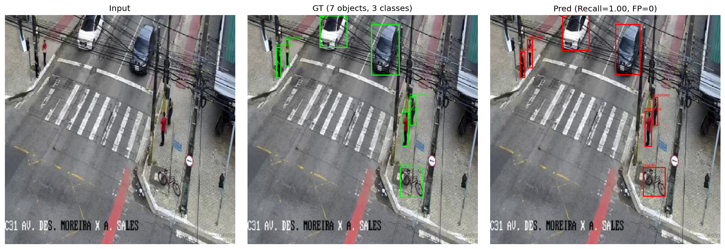
Artifact student KD đi đến API demo có thể kiểm chứng bằng provenance và output trực quan
TỪ MODEL ĐẾN DEMO
Artifact đúng nguồn
serving_model.pt = student_kd_best.pt (SHA1).
Serving
FastAPI /detect trả box, lớp, confidence, latency.
Tương tác
Gradio tải ảnh, hiển thị bounding boxes.
Ví dụ val: prediction student KD phát hiện đủ 7 đối tượng, FP = 0
Monitoring: /metrics → Prometheus / Grafana
Nguồn: Báo cáo, Hình 3.5 và 4.3; artifact/model do nhóm tác giả tạo.
09

Slide 11
Failure analysis và phát hiện ngược kỳ vọng từ INT8 quantization
HAI MÔ-TÍP THẤT BẠI NỔI BẬT
INT8: PHÁT HIỆN NGƯỢC KỲ VỌNG
Năm ảnh val có recall = 0 chia thành hai nhóm rõ rệt; đây là đầu vào trực tiếp cho hướng cải tiến dữ liệu và inference.
Latency thay vì giảm thì TĂNG
CPU
71.75
→
505.36 ms
Mô-típ 1
Ảnh ngoài phân phối
Re-encoding PNG→JPG nhiều bước hoặc screenshot; ba ảnh recall = 0 đều thuộc nhóm này.
GPU T4
5.93
→
500.26 ms
Dung lượng
9.35
→
2.74 MB (-71%)
Mô-típ 2
Ảnh đông đối tượng
mAP50
0.527
→
0.520 (-0.7 pt)
26-33 ground truth trên một ảnh; NMS bỏ sót 20/26 và 26/33 do số prediction point chất lượng cao không đủ cho mật độ đối tượng.
Nguyên nhân: dynamic quantization của ONNX Runtime quantize/dequantize mỗi forward pass; operator INT8 cho detection chưa có kernel đầy đủ, fallback FP32 kèm overhead chuyển định dạng. Hướng đúng là static post-training quantization với calibration set.
Cải tiến: augmentation về biến dạng JPEG và tile inference cho ảnh đông đối tượng.
Nguồn: Báo cáo, Mục 4.4 (Bảng 4.5 INT8) và Mục 4.6.4 (Failure cases).
11

Slide 12
Tài liệu tham khảo và nguồn bằng chứng
PHƯƠNG PHÁP VÀ MÔ HÌNH
DỮ LIỆU VÀ ARTIFACT CỦA NHÓM
01
05
Hinton, Vinyals & Dean (2015). Distilling the Knowledge in a Neural Network.
Kaggle: Traffic Detection Project; 5 lớp; YOLO annotation format.
02
06
Yang et al. (2022). Focal and Global Knowledge Distillation for Detectors. CVPR.
outputs/final_report.tex: Bảng 4.1-4.7, protocol và kết luận.
03
07
Wang et al. (2019). Distilling Object Detectors With Fine-Grained Feature Imitation.
reports/p1/seed_results.csv; reports/p1/format_validation.csv.
04
08
Ultralytics. YOLO Documentation and Model Export Documentation.
reports/benchmark/latency.csv; model_artifacts/* checksum manifest.
Lưu ý đọc kết quả: so sánh KD chính dùng paired difference qua ba seed; không suy rộng từ một lần chạy riêng lẻ.
Nguồn đầy đủ và URL: outputs/final_report.tex, mục Tài liệu tham khảo.
10

Slide 13
Kết luận
Pipeline đã chứng minh được tính khả thi ở cả chất lượng, tốc độ và vận hành.
01
Student gọn hơn
02
KD cải thiện ổn định
03
TensorRT mở khoá real-time
YOLO26n nhỏ hơn teacher 23.5x về tham số; phù hợp triển khai.
mAP50-95 tăng +0.012 ± 0.005 qua ba seed, không tăng latency.
1.84 ms / ảnh, 543 FPS, p95 1.90 ms trên Tesla T4.
BƯỚC TIẾP THEO
Mở rộng full dataset và ≥5 seed | tối ưu pre/postprocess | đánh giá video/RTSP và CI/CD artifact
Nhóm 1 • UEH • Tính toán hiệu suất cao • Tháng 5/2026

